Slide 1



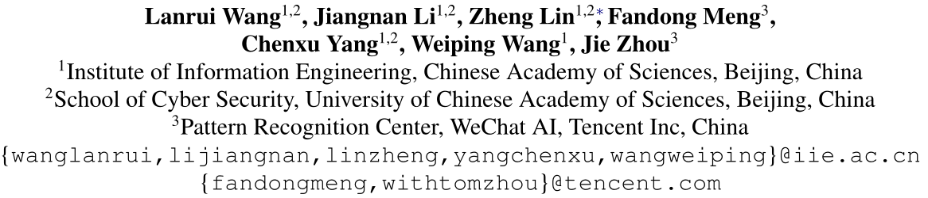





Chongqing University of Technology
ATAI
Advanced Technique of Artificial Intelligence
Chongqing University of Technology
Empathetic Dialogue Generation via Sensitive Emotion Recognition and Sensible Knowledge Selection
code: https://github.com/wlr737/EMNLP2022-SEEK
2022.11.26 • ChongQing
2022_EMNLP
Reported by Junhao Cao

Slide 2
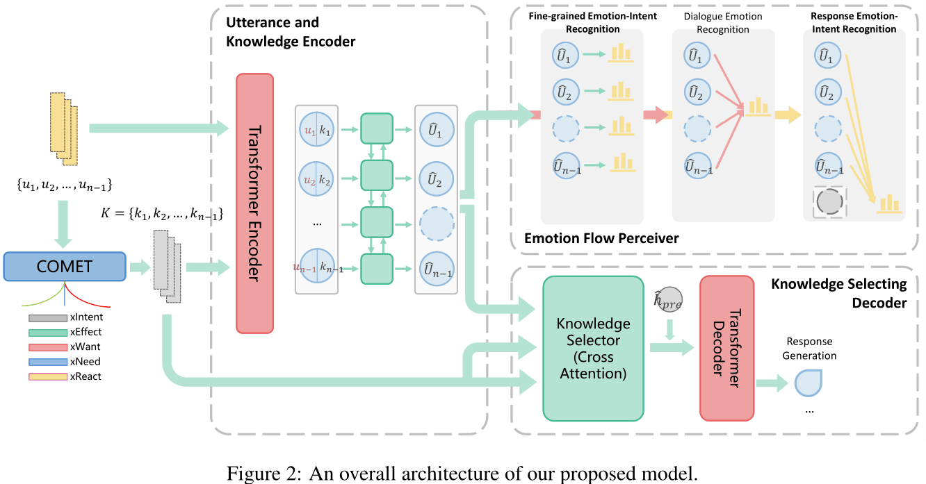





Method
Task Formulation
Utterance and Knowledge Encoder
Utterance Encoding
Knowledge Encoding

Slide 3
Chongqing University of Technology
ATAI
Advanced Technique of Artificial Intelligence
Chongqing University of Technology
CEM: Commonsense-aware Empathetic Response Generation
Sahand Sabour, Chujie Zheng, Minlie Huang
The CoAI Group, DCST, Institute for Artificial Intelligence,
State Key Lab of Intelligent Technology and Systems,
Beijing National Research Center for Information Science and Technology,
Tsinghua University, Beijing 100084, China
{sahandfer, chujiezhengchn}@gmail.com, aihuang@tsinghua.edu.cn
Code and dataset are available at https://github.com/Sahandfer/CEM
——AAAI2022
Reported by Yabo Yin

Slide 4
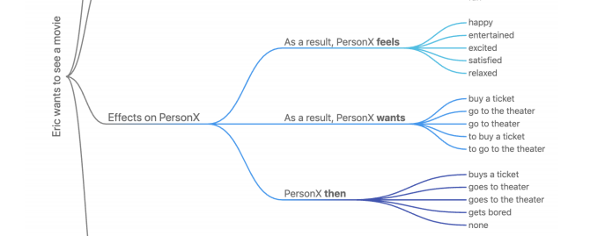
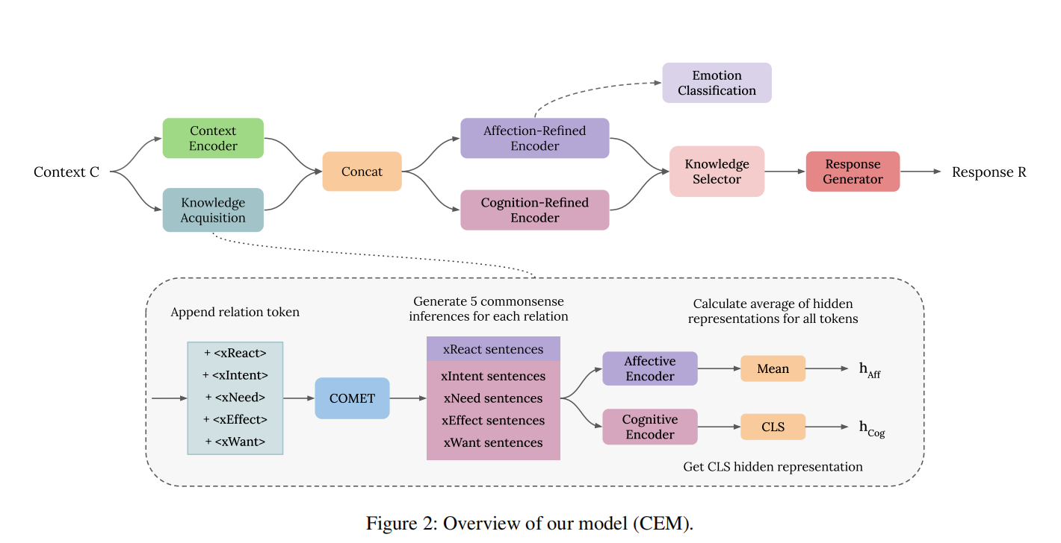
Method
Notes:
如图所示，这是模型的整体框架。由三部分组成，第一部分为分层对话者感知编码器；第二部分为核心模块——协同图交互层；第三部分为解码器部分。将在以下部分中作详细介绍。

Slide 5
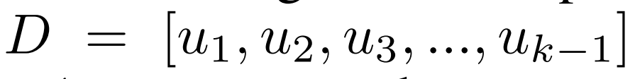





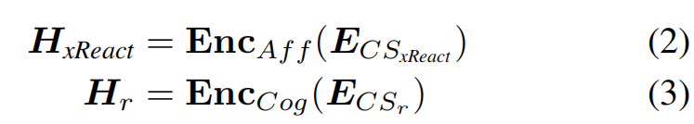

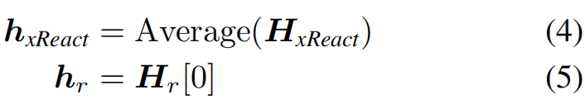



Method
Notes:
如图所示，这是模型的整体框架。由三部分组成，第一部分为分层对话者感知编码器；第二部分为核心模块——协同图交互层；第三部分为解码器部分。将在以下部分中作详细介绍。

Slide 6
Chongqing University of Technology
ATAI
Advanced Technique of Artificial Intelligence
Chongqing University of Technology
COSMIC: COmmonSense knowledge for
eMotion Identification in Conversations
Deepanway Ghosal† , Navonil Majumder† , Alexander Gelbukh,
Rada Mihalcea4, Soujanya Poria†
† Singapore University of Technology and Design, Singapore
CIC, Instituto Polit
´
ecnico Nacional, Mexico
4 University of Michigan, USA
{deepanway ghosal@mymail.,navonil majumder@, sporia@}sutd.edu.sg,
gelbukh@cic.ipn.mx, mihalcea@umich.edu
——EMNLP2020

Slide 7
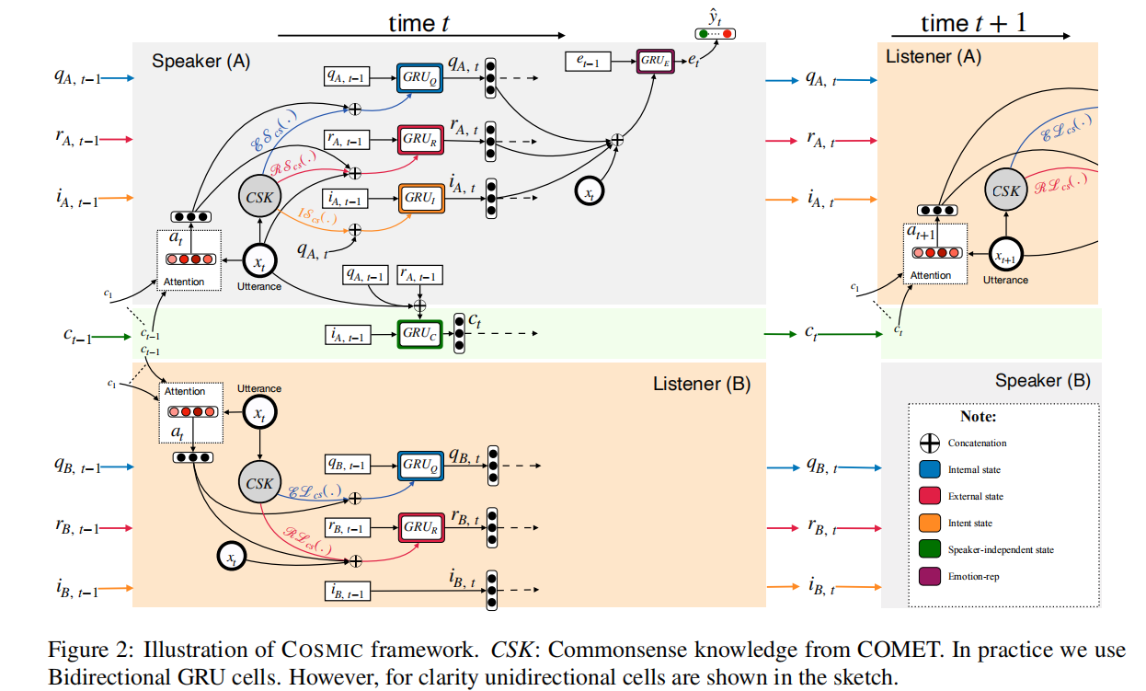
Method
Notes:
如图所示，这是模型的整体框架。由三部分组成，第一部分为分层对话者感知编码器；第二部分为核心模块——协同图交互层；第三部分为解码器部分。将在以下部分中作详细介绍。

Slide 8
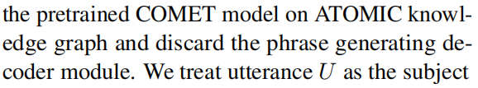

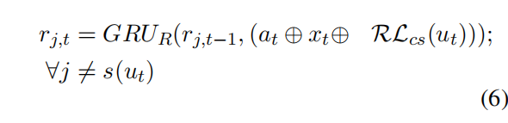



Method
核心:为一个句子和对应的5种关系通过Comet的Encoder
来获取5个不同的向量表示.并拼接到句子向量上
Notes:
如图所示，这是模型的整体框架。由三部分组成，第一部分为分层对话者感知编码器；第二部分为核心模块——协同图交互层；第三部分为解码器部分。将在以下部分中作详细介绍。

Slide 9
Chongqing University of Technology
ATAI
Advanced Technique of Artificial Intelligence
Chongqing University of Technology
Topic-Driven and Knowledge-Aware Transformer for Dialogue Emotion Detection
Lixing Zhu†, Gabriele Pergola†, Lin Gui†, Deyu Zhou§, Yulan He
† †Department of Computer Science, University of Warwick, UK
§School of Computer Science and Engineering, Key Laboratory of Computer Network
and Information Integration, Ministry of Education, Southeast University, China
{lixing.zhu,gabriele.pergola,lin.gui,yulan.he}@warwick.ac.uk
d.zhou@seu.edu.cn
——ACL2021

Slide 10
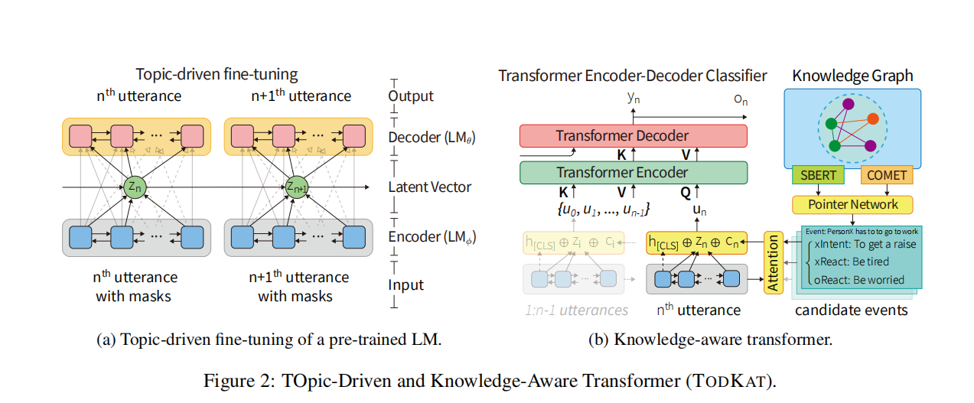
Method
Notes:
如图所示，这是模型的整体框架。由三部分组成，第一部分为分层对话者感知编码器；第二部分为核心模块——协同图交互层；第三部分为解码器部分。将在以下部分中作详细介绍。

Slide 11
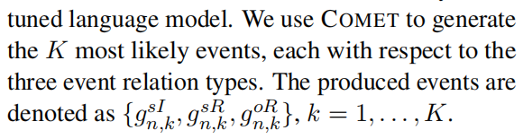
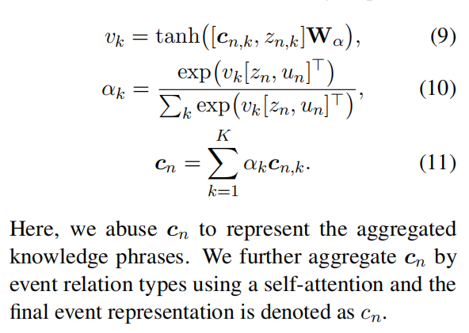
Method
核心:从Comet生成的句子要与原始的Utterance 进行相关性计算充当
注意力权重,从而聚合出一个Cn,再将二者拼接起来,进行encode
Notes:
如图所示，这是模型的整体框架。由三部分组成，第一部分为分层对话者感知编码器；第二部分为核心模块——协同图交互层；第三部分为解码器部分。将在以下部分中作详细介绍。

Slide 12
Chongqing University of Technology
ATAI
Advanced Technique of Artificial Intelligence
Chongqing University of Technology
Past, Present, and Future: Conversational Emotion Recognition through Structural Modeling of Psychological Knowledge
Jiangnan Li1,2, Zheng Lin1,2∗, Peng Fu1, Weiping Wang1
1Institute of Information Engineering, Chinese Academy of Sciences, Beijing, China
2School of Cyber Security, University of Chinese Academy of Sciences, Beijing, China
{lijiangnan,linzheng,fupeng,wangweiping}@iie.ac.cn
——EMNLP2021

Slide 13
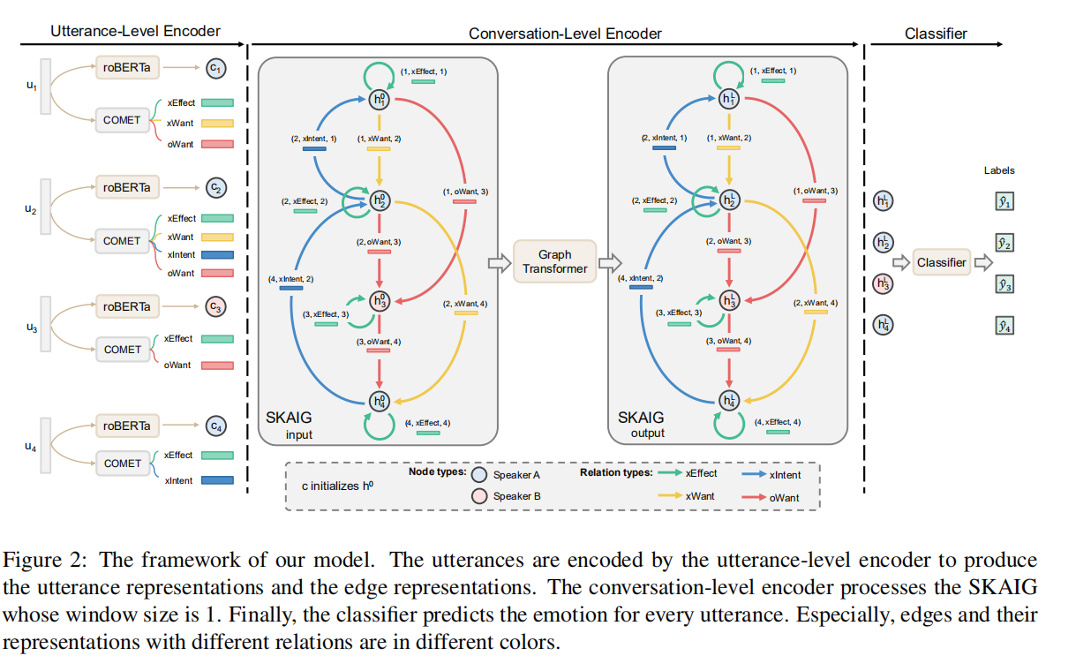
Method
Notes:
如图所示，这是模型的整体框架。由三部分组成，第一部分为分层对话者感知编码器；第二部分为核心模块——协同图交互层；第三部分为解码器部分。将在以下部分中作详细介绍。

Slide 14
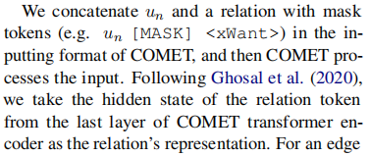

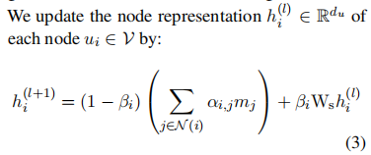
Method
核心: 自己自定义节点之间的关系,关系的表征使用Comet进行学习关系的representation
1,不同speaker之间的utterances关系被定义为Owant
2,speaker的自环被定义为Oeffect
3,同一speaker的不同utterances,当前一个utterance指向后一个utterance时 被定义为Xwant
4,同一speaker的不同utterances,后一个utterance指向当前一个utterance时 被定义为Xintent
Eq3利用节点特征和边的特征进行聚合操作,丰富节点的特征表示
Notes:
如图所示，这是模型的整体框架。由三部分组成，第一部分为分层对话者感知编码器；第二部分为核心模块——协同图交互层；第三部分为解码器部分。将在以下部分中作详细介绍。

